Slide 1

Báo cáo môn học
Phát triển phần mềm phân tán

Slide 2

Nhóm thực hiện
Trần Thị Phượng 20175988
Hà Bảo Khiêm 20183796
Nguyễn Quang Minh 20158257
Người hướng dẫn: TS. Nguyễn Nhất Hải

Slide 3

Mở đầu
Hiện nay ở các công ty lớn, nhu cầu tuyển dụng đang tăng cao. Thị trường lao động đang đòi hỏi tìm kiếm những người có đủ các tiêu chí mà công ty cần.

Slide 4
Tổng quan đề tài
Tổng quan về phần mềm phân tán
Phát biểu bài toán
Biểu đồ Use Case

Slide 5

Tổng quan phần mềm phân tán

Slide 6

Phát biểu bài toán
Phần mềm quản trị tuyển dụng với mục đích tối ưu hóa quy trình tuyển dụng,tiết kiệm thời gian và chi phí . Nó giúp cho nhà tuyển dụng và người quản lý cùng nhau giải quyết câu chuyện:
(1) Đăng tin tuyển dụng,
(2) Thu thập – Sắp xếp,
(3) Sàng lọc,
(4) Đánh giá,
(5) Lựa chọn ứng viên, và đảm bảo đưa ứng viên đi qua quá trình tuyển dụng trên một hệ thống duy nhất.

Slide 7
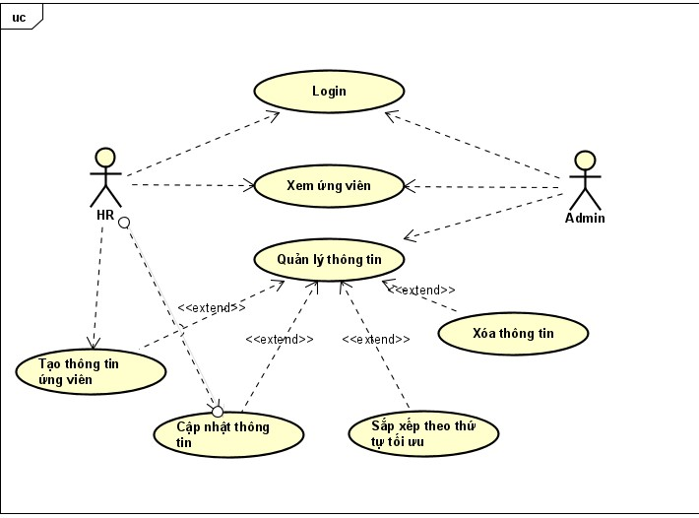
Biểu đồ Use Case
Biểu đồ Use Case Tổng Quan

Slide 8
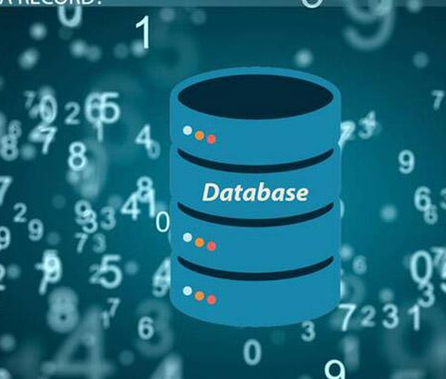
Phân tích và thiết kế bài toán
Thiết kế cơ sở dữ liệu
Các thông tin chung
Các thông tin riêng của công ty
Các thông tin riêng của NUT
Các thông tin riêng của nhân viên

Slide 9
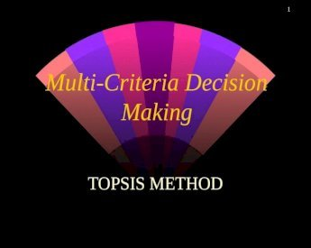
Công nghệ và thuật toán sử dụng
Top-sis Method

Slide 10

Công nghệ và thuật toán sử dụng
MongoDB

Slide 11
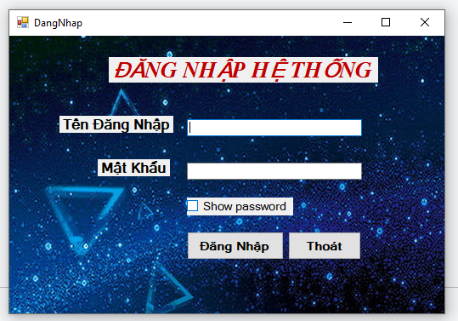
Demo chương trình

Slide 12
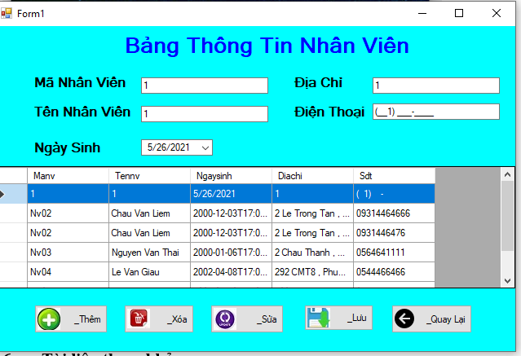
Demo chương trình

